Slide 1
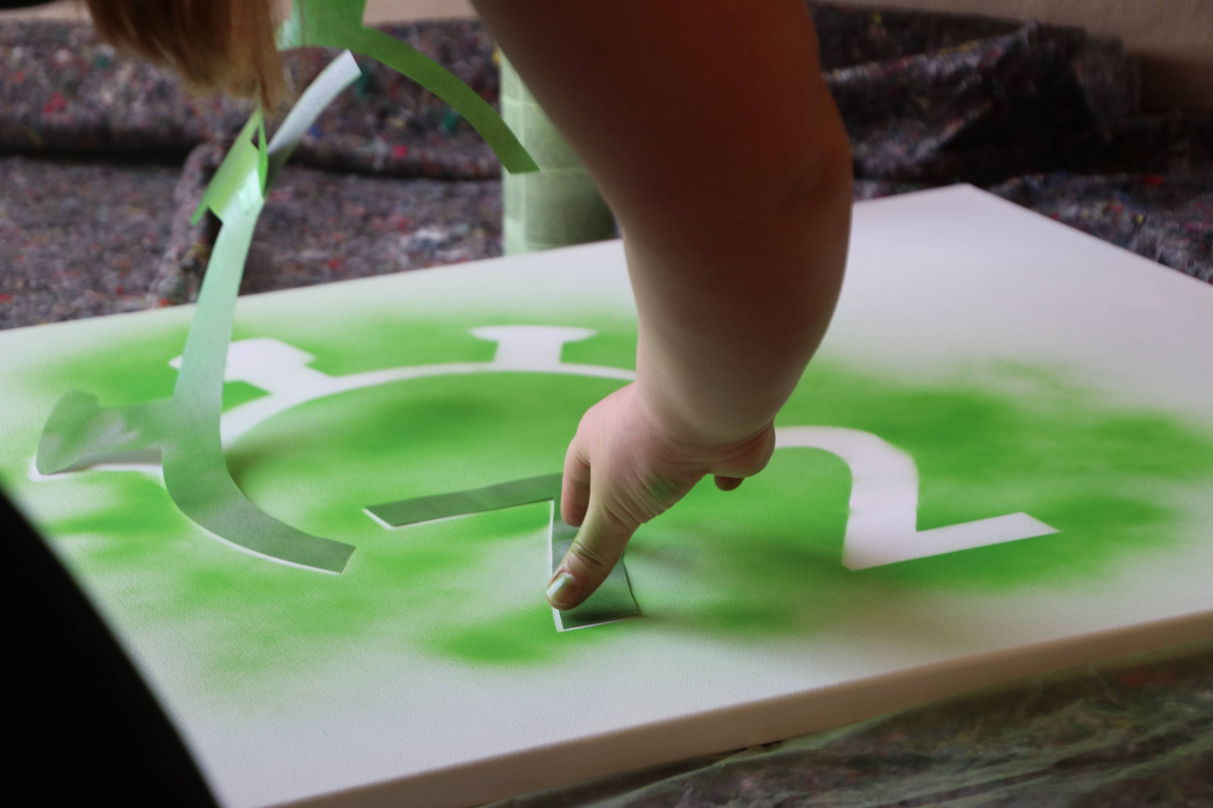
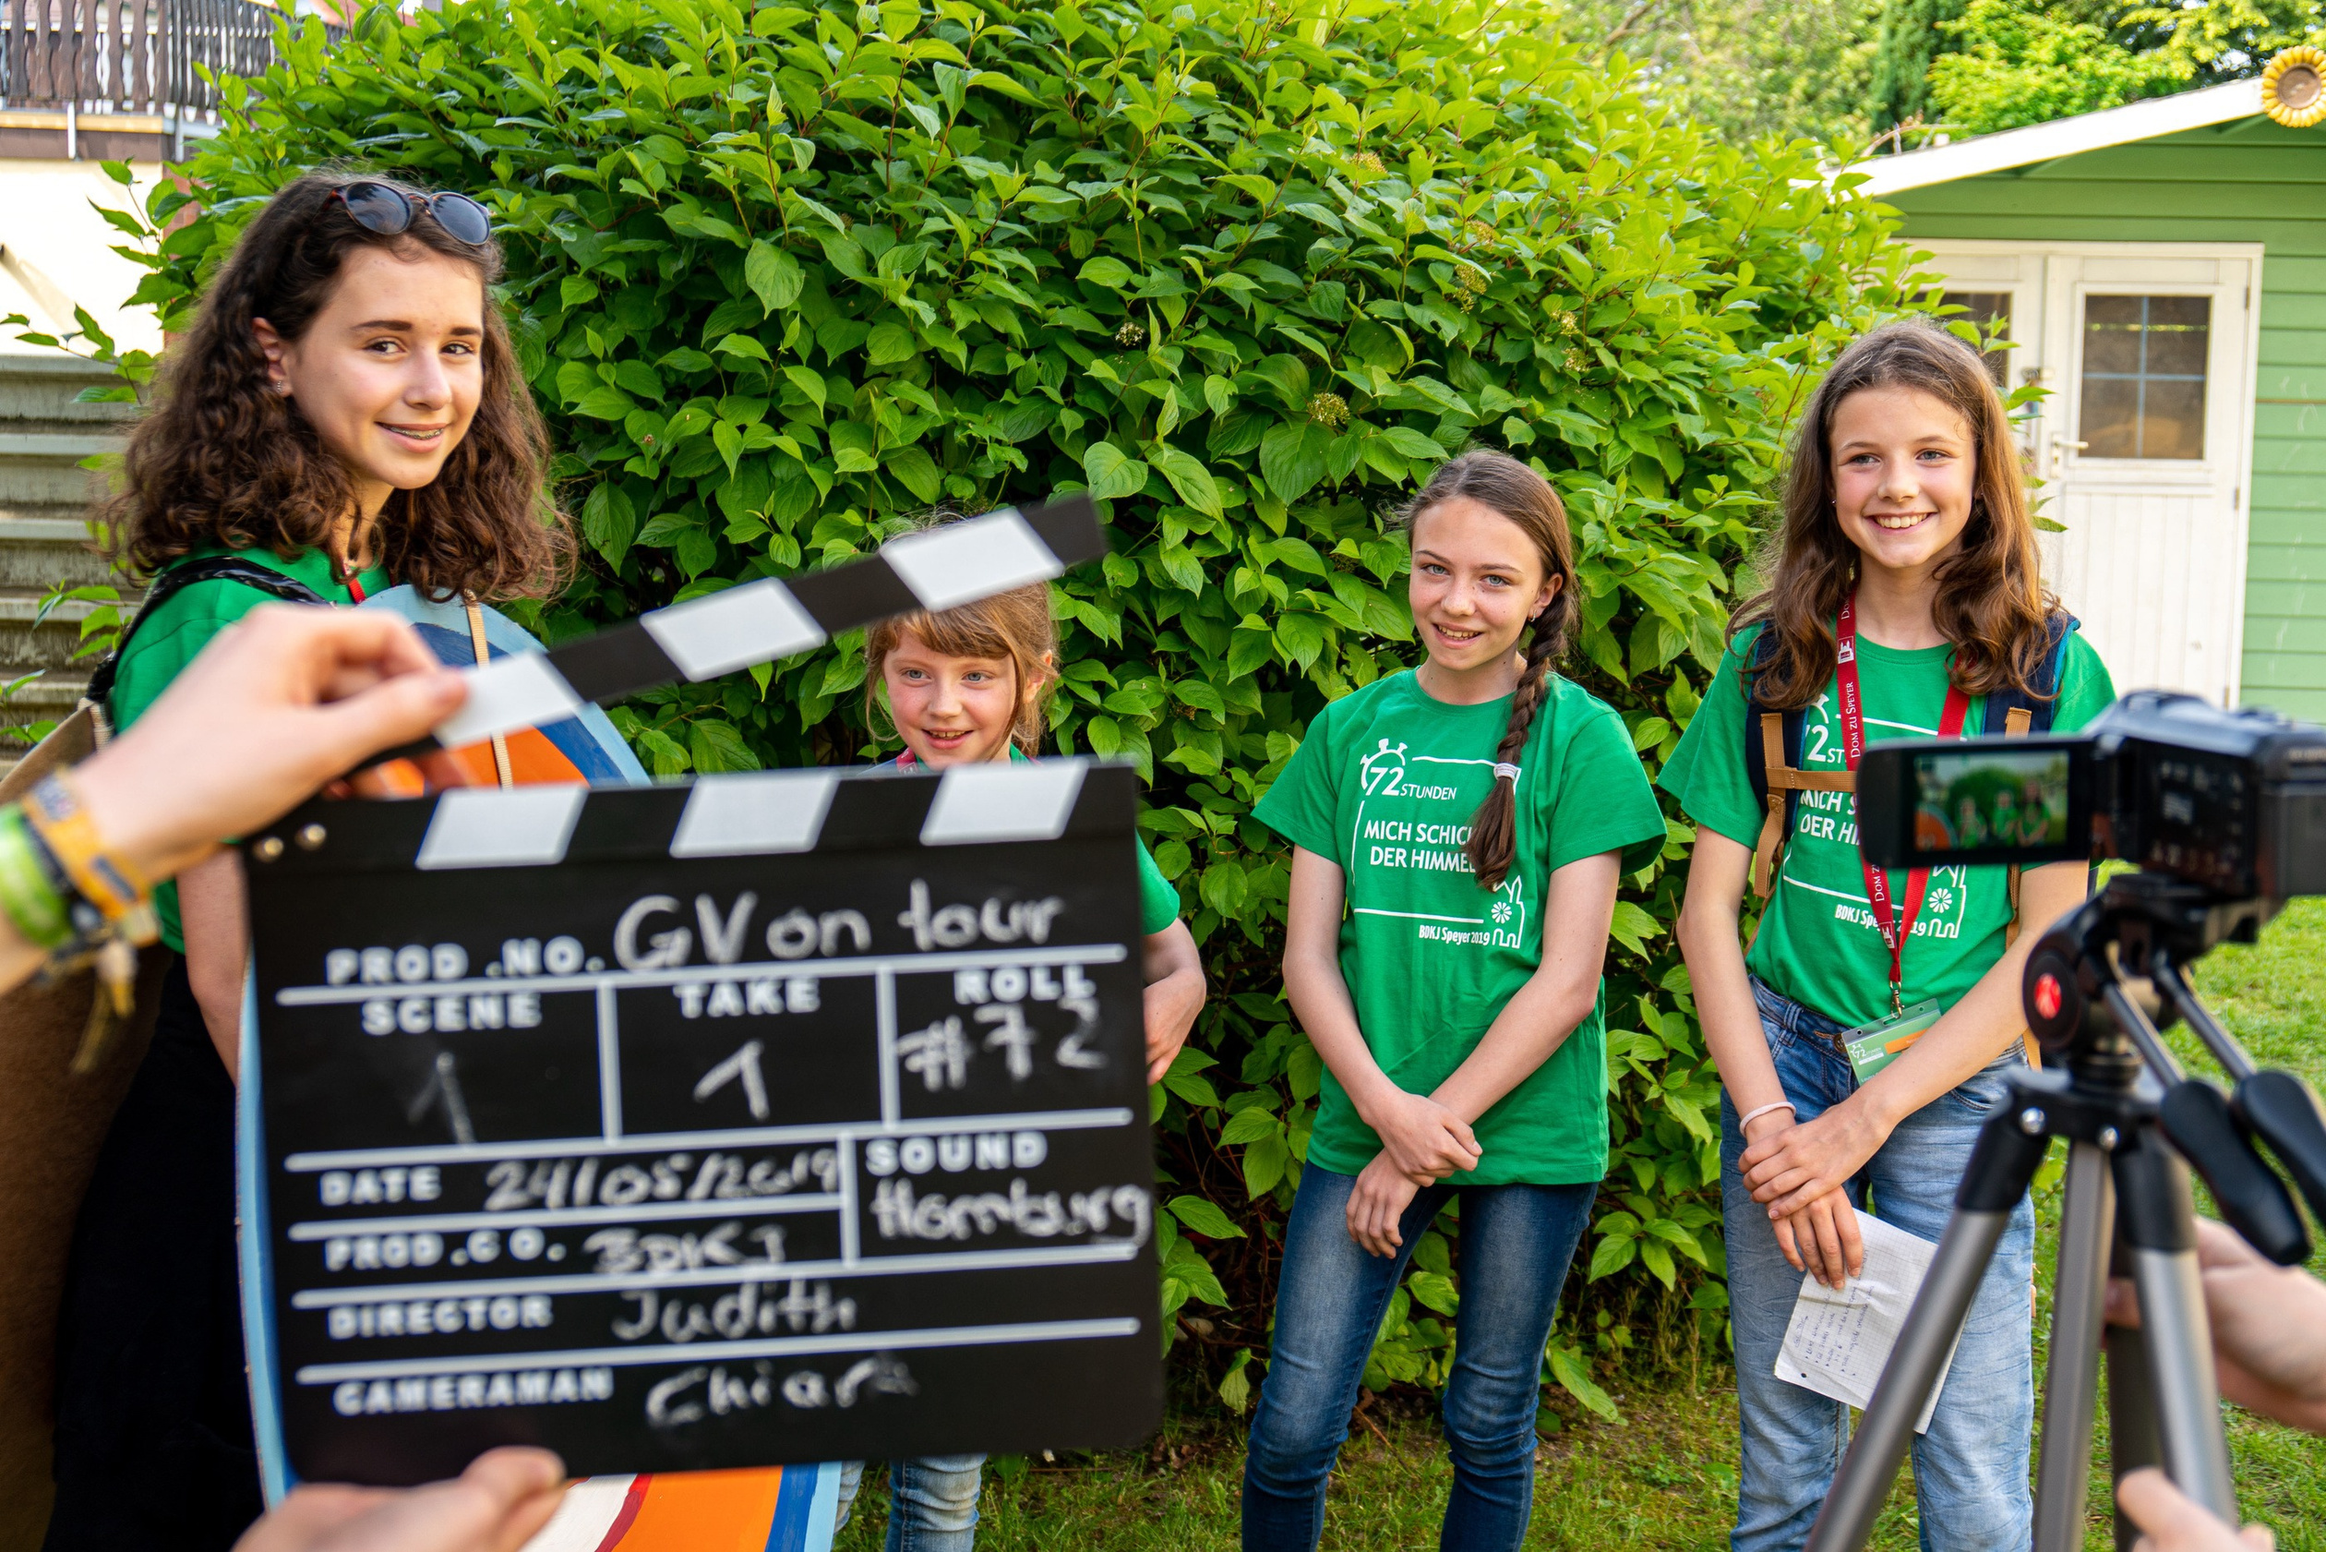
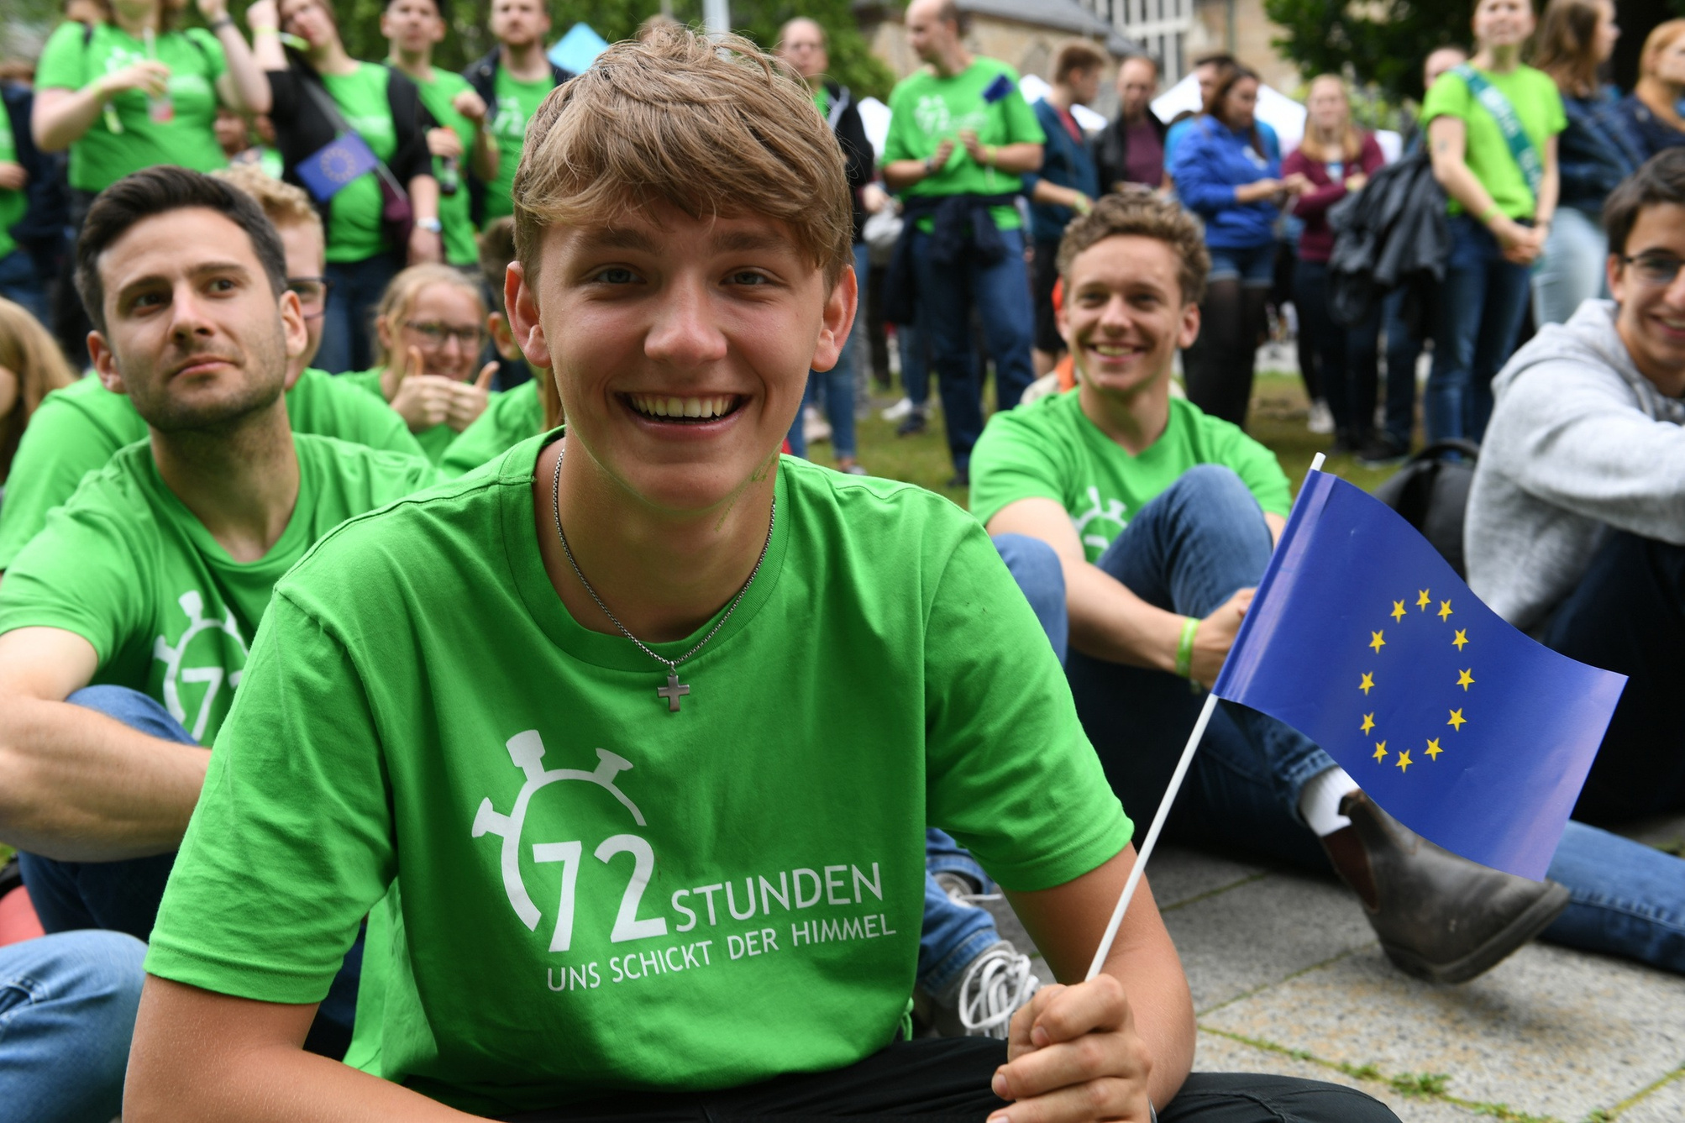




Slide 2
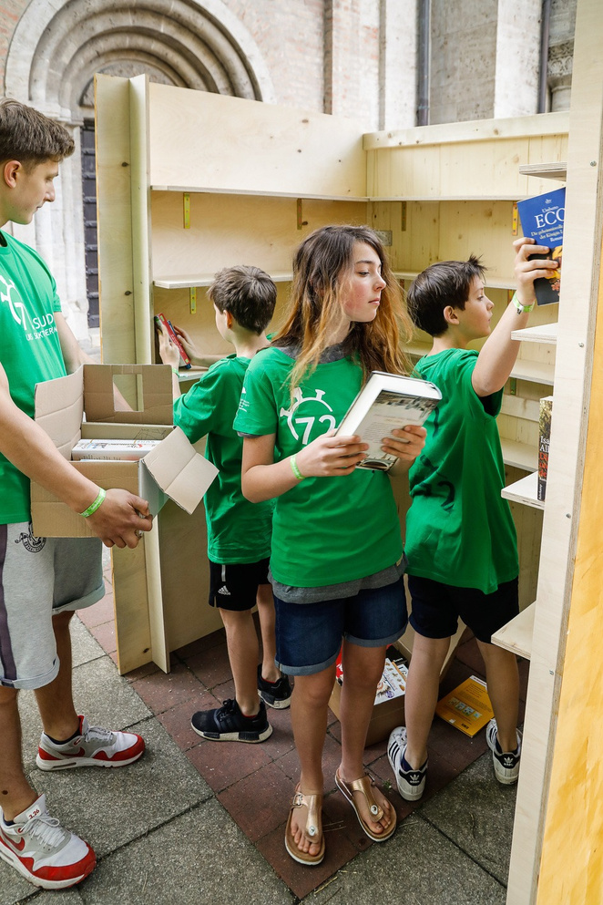

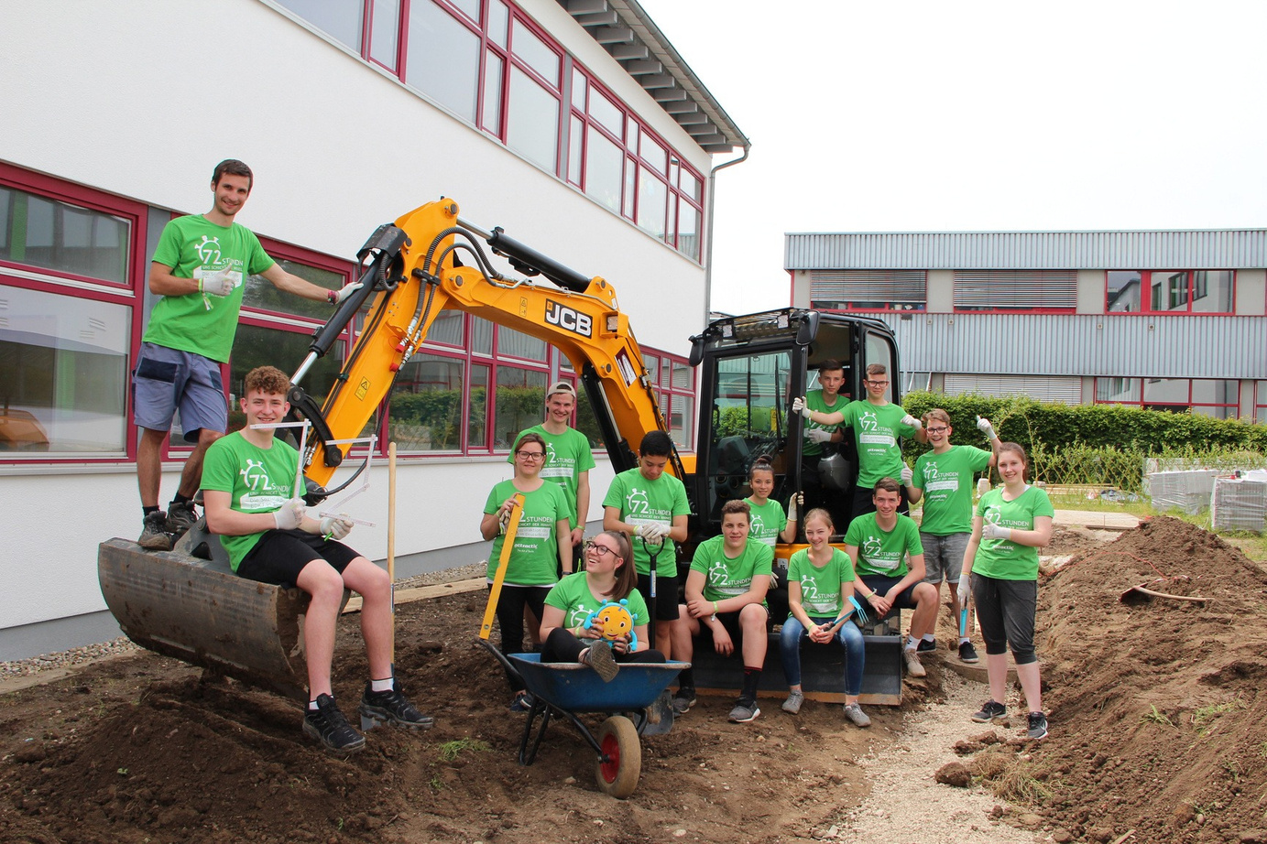
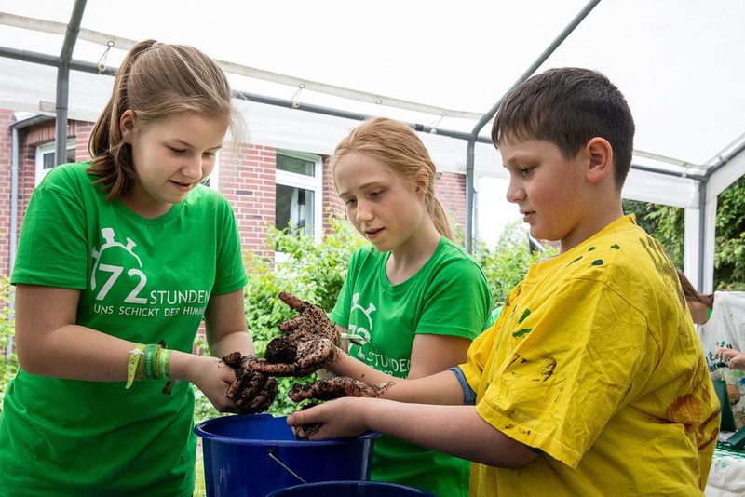

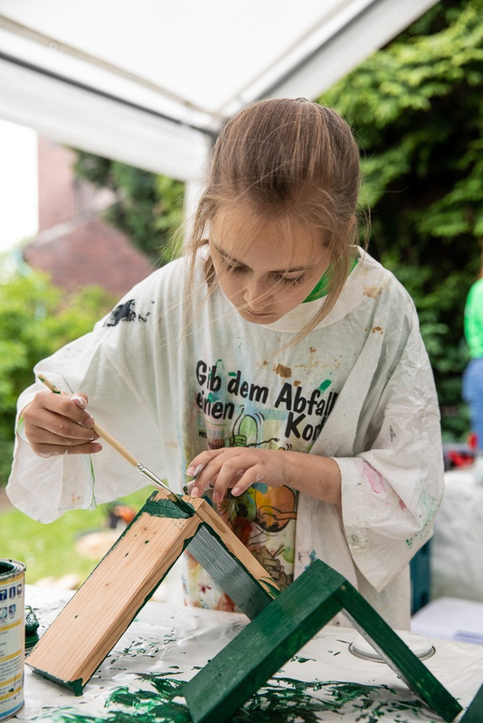

Die 72-Stunden-Aktion
“Die Welt ein kleines Stückchen besser machen”

Slide 3
Titel
Name
Name
Name
Name
Name
Name
Name
Name
Name
Name

Slide 4
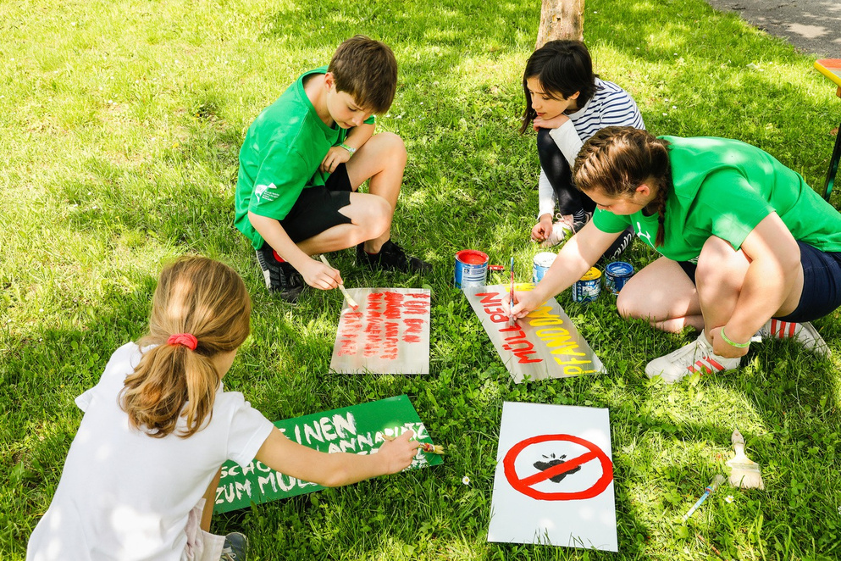


Titel

Slide 5

Titel

Slide 6

Titel
Titel
Text

Slide 7


Titel
Titel
Text

Slide 8
Titel
Text
Text
Text

Slide 9
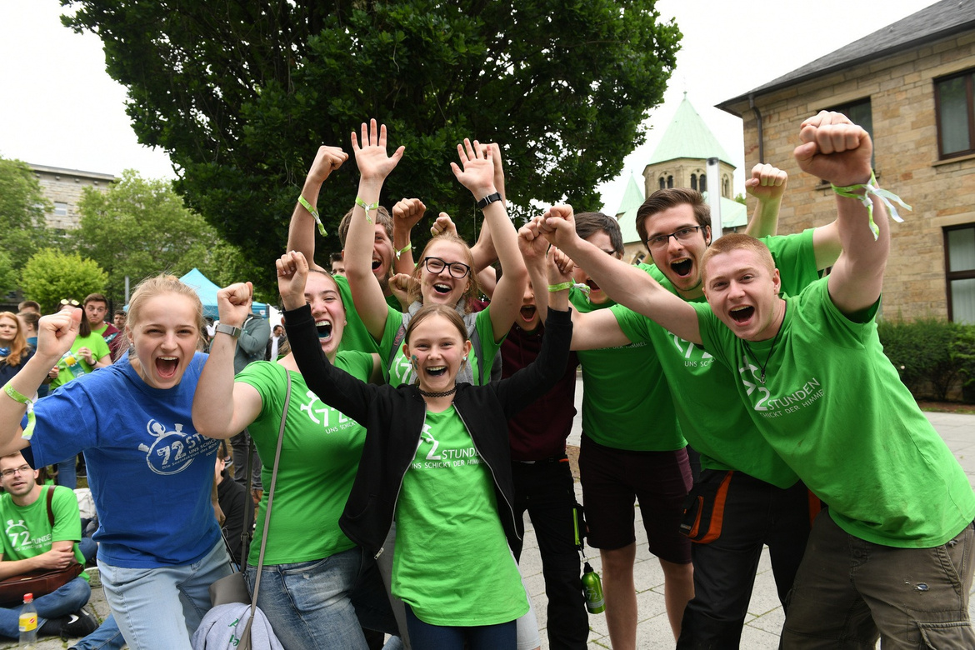

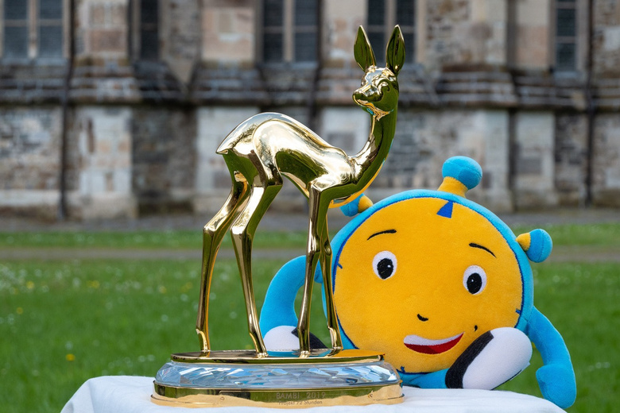
Titel
Text
Text
Titel
Titel

Slide 10
